Slide 1
Prednáška č.5
ROZMEROVÉ OBVODY
ÚPLNNÁ A NEÚPLNNÁ ZAMENITEĽNOSŤ

Slide 2
ZÁKLADNÉ POJMY
Rozmerové obvody sú abstraktné systémy definované na reálnych objektoch, ktoré sa od reálnych rozmerových reťazcov odlišujú.
Pri riešení rozmerových obvodov ide o vyjadrenie vzťahov medzi medznými odchýlkami a toleranciami členov rozmerového obvodu na základe ktorých sa majú pri vhodnej vzájomnej vymeniteľnosti určiť také hodnoty tolerancií a medzných odchýlok jednotlivých rozmerov, aby sa dosiahli minimálne náklady na ich opracovanie.
Cieľom riešenia rozmerových obvodov je stanoviť také tolerancie nezávislých (čiastkových) rozmerov, ktoré zabezpečia vyžadovanú presnosť závislého (výsledného) člena na báze minimalizácie výrobných nákladov.

Slide 3
MODELY ROZMEROVÝCH OBVODOV
Rozlišujeme statické rozmerové obvody (nezávislé na čase) a kinematické rozmerové obvody (závislé na čase).
Modely môžu byť slovné, grafické, matematické a kombinované.
Príklad
Slovný model
Rozmerový obvod - meranie stredného priemeru závitu trojdrôtikovou metódou

Slide 4
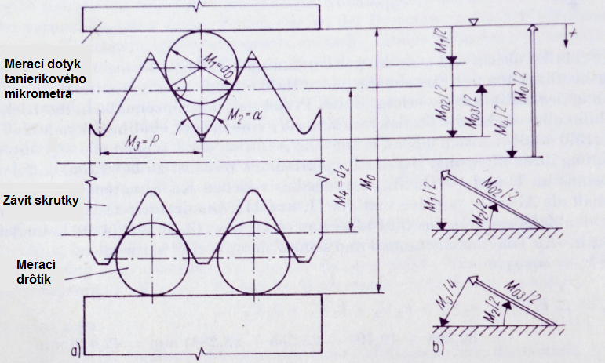
MODELY ROZMEROVÝCH OBVODOV
GRAFICKÝ MODEL

Slide 5
MODELY ROZMEROVÝCH OBVODOV
MATEMATICKÝ MODEL Poznáme vyžadované tolerancie čiastkových(nezávislých) rozmerov
určiť: aká bude tolerancia výsledného (závislého) rozmeru
M₀?

Slide 6
Pre riešenie rozmerových obvodov sú typické dva prípady:
1.Zistenie výsledných rozmerov z čiastkových rozmerov.
pre úplnú zameniteľnosť je to metóda MAX-MIN
2. Pre neúplnú zameniteľnosť je to štatistická metóda

Slide 7
Metóda MAX – MIN
MIN
MAX
V = M₁ – M₂
MAX = MAX – MIN
MIN = MIN - MAX

Slide 8
Metóda MAX-MIN- úplná zameniteľnosť
Pre medzné odchýlky(horné a dolné) výsledného (závislého) tolerovaného rozmeru a jeho toleranciu platí:
- tolerancia (závislého) výsledného rozmeru,
- horná medzná odchýlka výsledného rozmeru,
- dolná medzná odchýlka výsledného rozmeru,
- parciálna citlivosť i-teho čiastkového (nezávislého)
rozmeru.

Slide 9
Metóda MAX-MIN- úplná zameniteľnosť
i=1~k – zväčšujúce členy
(ich zväčšovaním sa výsledný rozmer zväčšuje)
i=(k+1)~n – zmenšujúce členy
(ich zväčšovaním sa výsledný rozmer zmenšuje)

Slide 10
Štatistická metóda- neúplná zameniteľnosť
Pri riešení rozmerových obvodov štatistickou metódou predpokladáme, že sa odchýlky vo výrobnom procese budú vyskytovať ako náhodné veličiny. Východiskom riešenia sú vzťahy platné pre sčítanie stredných hodnôt a rozptylov.
Pre toleranciu výsledného (závislého) tolerovaného rozmeru platí:
´ súradnica stredu tolerančného poľa

Slide 11
Štatistická metóda- neúplná zameniteľnosť
- koeficient pomerného rozpätia rozdelenia pre i-ty
čiastkový (nezávislý ) rozmer,
- koeficient asymetrie rozdelenia pre i-ty čiastkový
rozmer,
, - koeficienty pre výsledný rozmer

Slide 12
Koeficient pomerného rozpätia rozdelenia
obvykle

Slide 13
Koeficient pomernej asymetrie rozdelenia
vyjadruje percento opraviteľných nepodarkov
obvykle 0; 0,1; 0,01
> 0
= 0
< 0

